Slide 1

Thứ sáu ngày 15 tháng 11 năm 2024
Tiếng Việt
Bài 2- Tiết 3
Viết sáng tạo: Nhận diện và tìm ý cho bài văn viết về tình cảm với thầy cô giáo hoặc một người bạn

Slide 2



Nhà diễn giả nhí

Slide 3

Viết đoạn văn nêu tình cảm với thầy cô giáo hoặc một người bạn

Slide 4


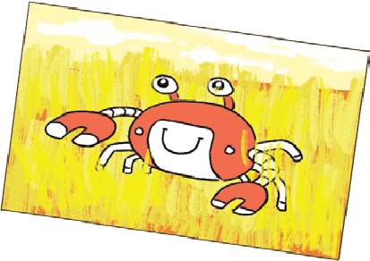
Đọc đoạn văn và trả lời câu hỏi.
Bạn Minh lớp em thật hiếu thảo. Ý tưởng về cái máy hút lúa hình con cua trong tranh của bạn ấy rất đặc biệt. Con cua máy to kềnh, y hệt một người khổng lồ đang di chuyển trên cánh đồng. Khi cua máy di chuyển, những hạt lúa chắc, mẩy nhanh chóng bị hút vào khoang bụng to đùng của chú nhờ đôi càng và những cái chân chắc khoẻ. Minh mơ ước chế tạo được một chiếc máy hiện đại như thế để giúp ba mẹ thu hoạch lúa nhanh hơn. Bạn rất tự tin khi giới thiệu với cả lớp bức tranh của mình.
Thanh Bình

Slide 5
a. Bạn Thanh Bình viết về ai?
b. Người đó có những điểm gì đáng khen?
c. Từ ngữ, câu văn nào thể hiện tình cảm của bạn Thanh Bình với người đó?
THẢO LUẬN NHÓM ĐÔI

Slide 6

Nhận xét
Trình bày

Slide 7
a. Bạn Thanh Bình viết về ai?
Bạn Minh lớp em thật hiếu thảo. Ý tưởng về cái máy hút lúa hình con cua trong tranh của bạn ấy rất đặc biệt. Con cua máy to kềnh, y hệt một người khổng lồ đang di chuyển trên cánh đồng. Khi cua máy di chuyển, những hạt lúa chắc, mẩy nhanh chóng bị hút vào khoang bụng to đùng của chú nhờ đôi càng và những cái chân chắc khoẻ. Minh mơ ước chế tạo được một chiếc máy hiện đại như thế để giúp ba mẹ thu hoạch lúa nhanh hơn. Bạn rất tự tin khi giới thiệu với cả lớp bức tranh của mình.
Bạn Minh
Thanh Bình
Bạn Thanh Bình viết về người bạn cùng lớp tên là Minh.

Slide 8
b. Người đó có những điểm gì đáng khen?
Bạn Minh lớp em thật hiếu thảo. Ý tưởng về cái máy hút lúa hình con cua trong tranh của bạn ấy rất đặc biệt. Con cua máy to kềnh, y hệt một người khổng lồ đang di chuyển trên cánh đồng. Khi cua máy di chuyển, những hạt lúa chắc, mẩy nhanh chóng bị hút vào khoang bụng to đùng của chú nhờ đôi càng và những cái chân chắc khoẻ. Minh mơ ước chế tạo được một chiếc máy hiện đại như thế để giúp ba mẹ thu hoạch lúa nhanh hơn. Bạn rất tự tin khi giới thiệu với cả lớp bức tranh của mình.
hiếu thảo
tự tin
Thanh Bình
Bạn Minh rất hiếu thảo và tự tin.

Slide 9
Từ ngữ, câu văn nào thể hiện tình cảm của bạn Thanh Bình với người đó?
Bạn Minh lớp em thật hiếu thảo. Ý tưởng về cái máy hút lúa hình con cua trong tranh của bạn ấy rất đặc biệt. Con cua máy to kềnh, y hệt một người khổng lồ đang di chuyển trên cánh đồng. Khi cua máy di chuyển, những hạt lúa chắc, mẩy nhanh chóng bị hút vào khoang bụng to đùng của chú nhờ đôi càng và những cái chân chắc khoẻ. Minh mơ ước chế tạo được một chiếc máy hiện đại như thế để giúp ba mẹ thu hoạch lúa nhanh hơn. Bạn rất tự tin khi giới thiệu với cả lớp bức tranh của mình.
thật hiếu thảo
Thanh Bình
Bạn Minh lớp em thật hiếu thảo.

Slide 10







Một số lưu ý khi viết viết đoạn văn về tình cảm với bạn bè hoặc thầy cô giáo
Người được viết?
Lời nói
Hình dáng
Việc làm
Tính tình
Tình cảm của em

Slide 11
Tìm ý cho đoạn văn viết về tình cảm với thầy cô giáo hoặc một người bạn

Slide 12
Nhà văn nhí

Slide 13

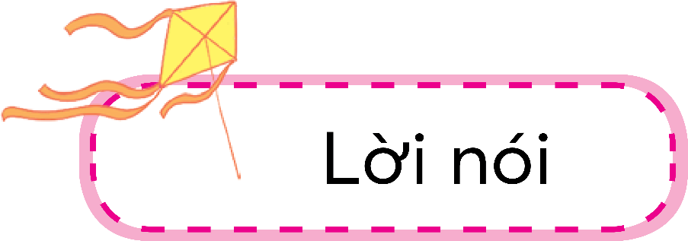




Chia sẻ với bạn tình cảm của em với thầy cô giáo hoặc một người bạn dựa vào gợi ý:
a) Tình cảm của em với thầy cô hoặc bạn về:
b.Kỉ niệm đẹp giữa em với thầy cô hoặc bạn.
c. Từ ngữ, câu văn thể hiện tình cảm của em với thầy cô hoặc bạn.

Slide 14




Thảo luận nhóm

Slide 15

CHIA SẺ TRƯỚC LỚP

Slide 16
Bài mẫu 1
Cô giáo đã dạy em năm lớp 2 là cô Hương. Cô có mái tóc dài ngang lưng và khuôn mặt rất xinh đẹp. Cô luôn ân cần, dịu dàng và quan tâm đến chúng em. Trong mỗi giờ học, em luôn cảm thấy thích thú bởi lời giảng của cô. Có một lần bố mẹ em chưa kịp đến đón khi tan học, cô Hương đã chở em về nhà. Mặc dù đã không học cô nữa nhưng em vẫn rất yêu quý cô Hương. Em sẽ luôn nhớ đến người cô giáo đón em vào lớp 2.

Slide 17
Bài mẫu 2
Hương là người bạn cùng lớp của em. Em và bạn quen nhau vào đầu năm học lớp một. Hương rất xinh xắn, lại dễ thương. Chúng em thường giúp đỡ nhau trong học tập. Khi em cho bạn mượn chiếc bút. Khi bạn giúp em trực nhật. Chúng em cũng hay tâm sự với nhau. Có một lần, em bị ốm, Hương đã đến thăm em hàng ngày và giảng lại bài trên lớp cho em. Em yêu quý Hương rất nhiều.

Slide 18
Vận dụng

Slide 19
VẬN DỤNG

Slide 20

1. Hát một bài hát về ước mơ.

Slide 21
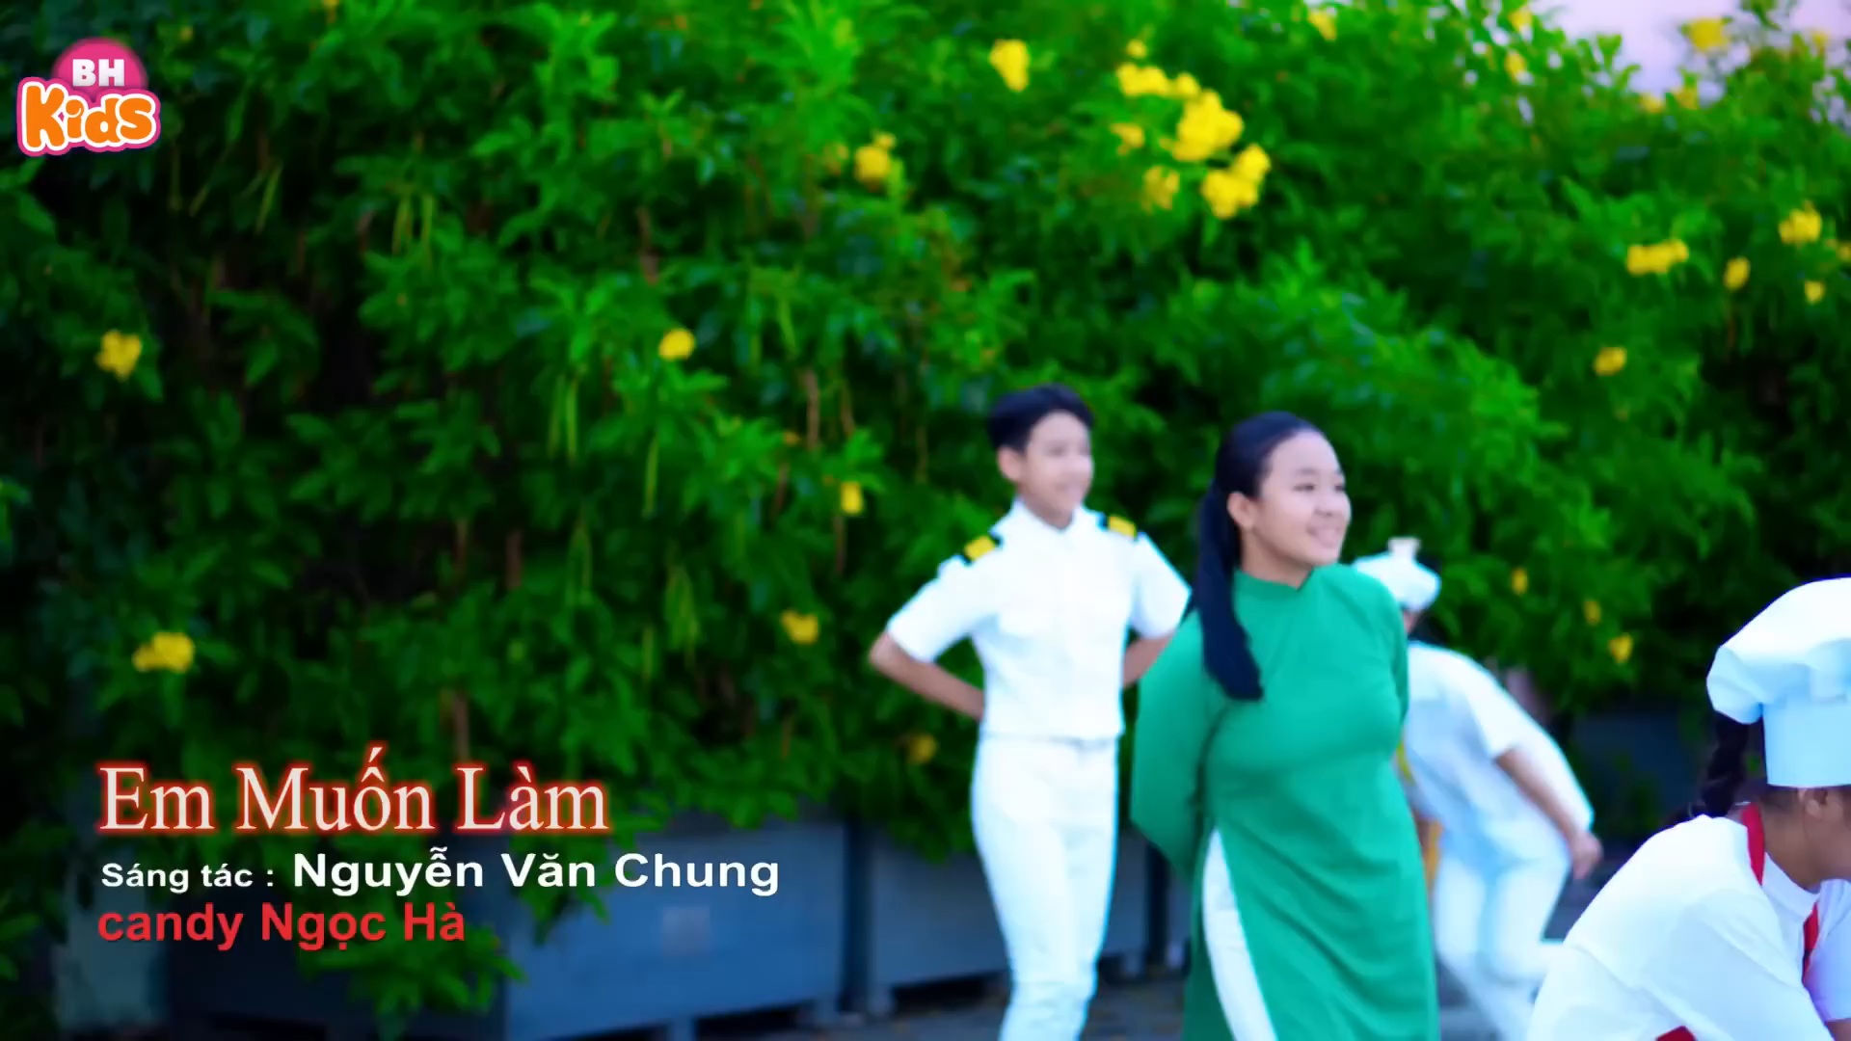

Slide 22
2. Nói về ước mơ được nhắc đến trong bài hát.

Slide 23
Hoạt động nối tiếp

Slide 24
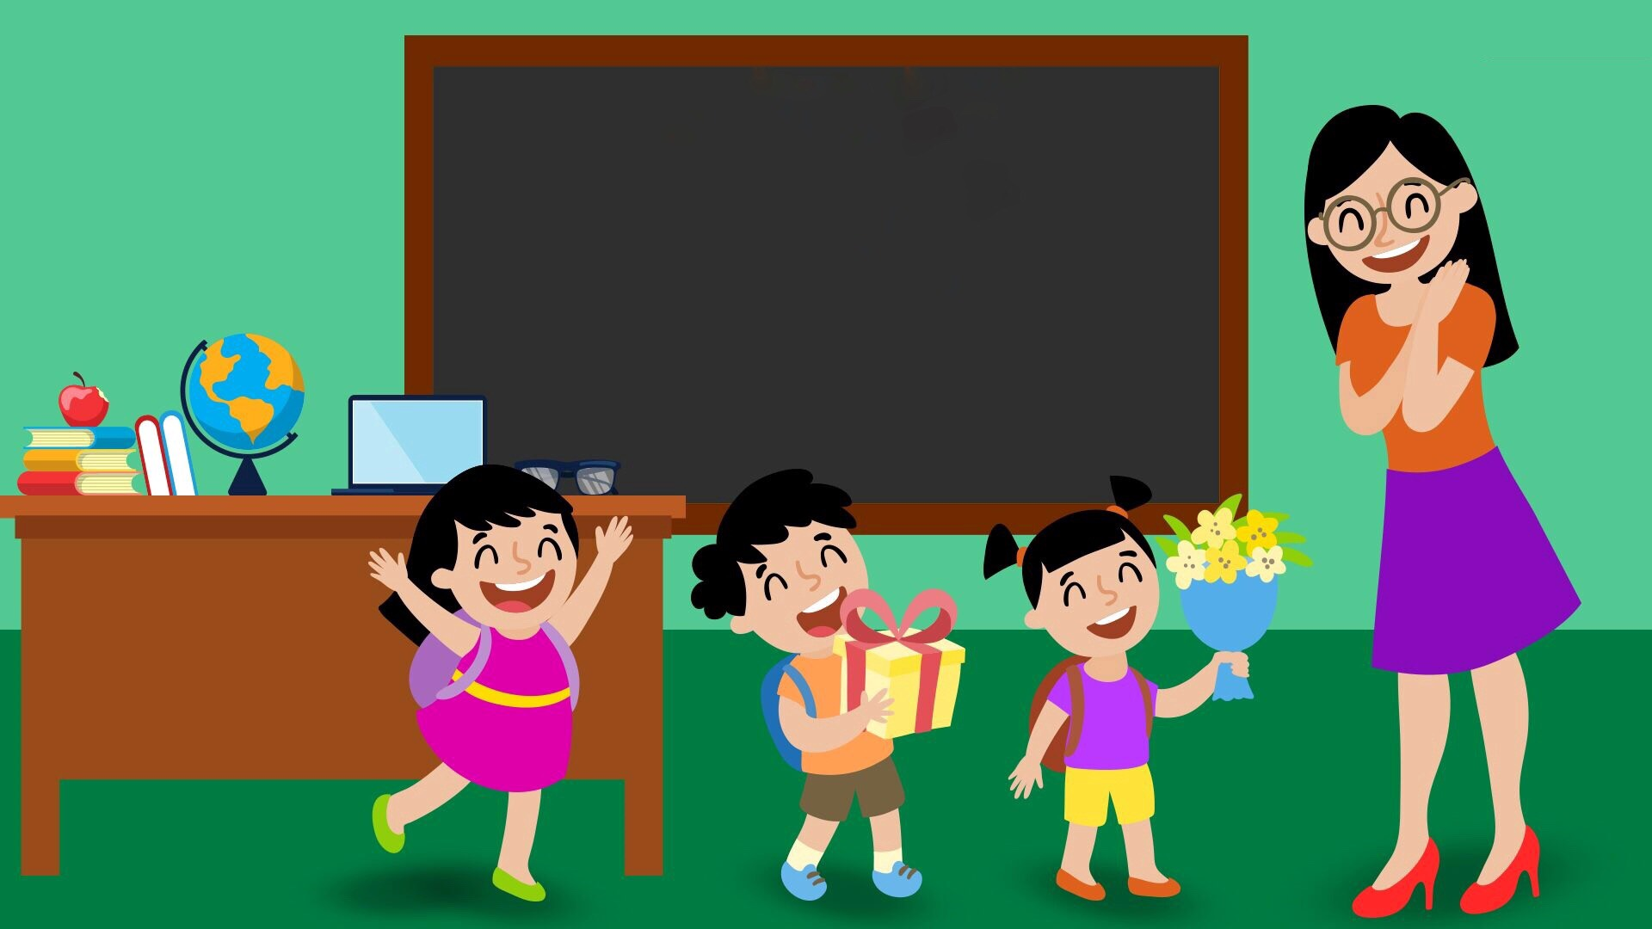


BÔNG HOA TẶNG CÔ

Slide 25





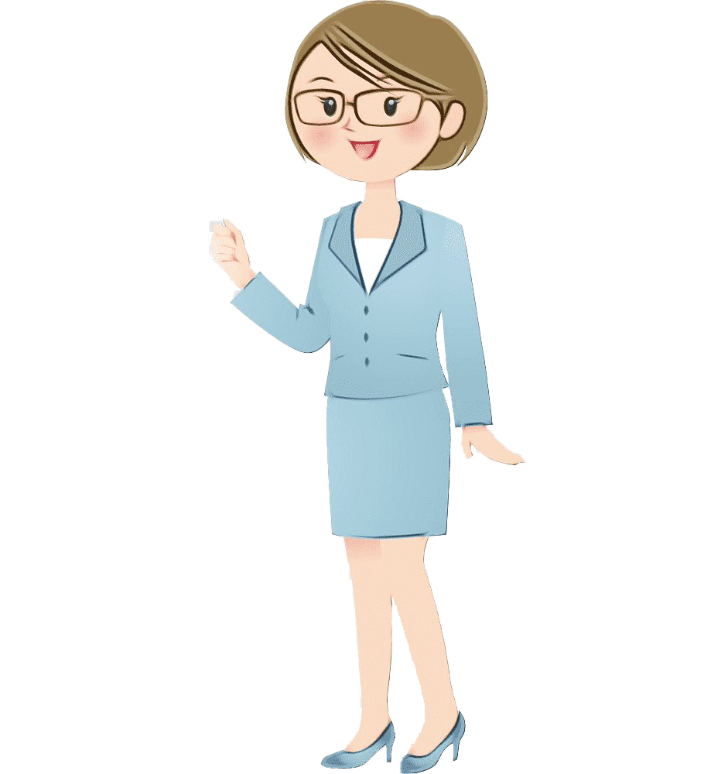






Slide 26





CÂU HỎI
ĐÚNG
SAI
SAI
SAI

Slide 27
CÂU HỎI
ĐÚNG
SAI
SAI
SAI

Slide 28
CÂU HỎI
ĐÚNG
SAI
SAI
SAI

Slide 29
CÂU HỎI
ĐÚNG
SAI
SAI
SAI

Slide 30
CÂU HỎI
ĐÚNG
SAI
SAI
SAI

Slide 31
TẠM BIỆT VÀ HẸN GẶP LẠI

